Slide 1
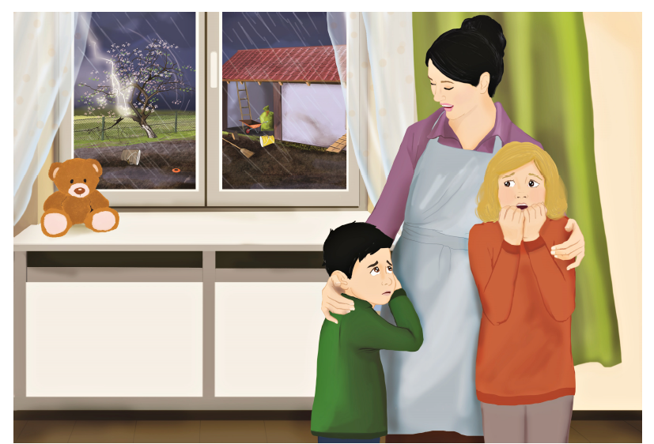
,,Z burzą nie ma żartów!”

Slide 2
W prezentacji znajdują się fotografie przedstawiające różne sposoby zachowania się podczas burzy.
Przyglądamy się, co znajduje się na zdjęciu i zastanawiamy, które ilustruje właściwe zachowania (np. schronienie w budynku, zamknięcie okien, wyłączenie urządzeń elektrycznych) lub niewłaściwe zachowania (np. schronienie pod drzewem, przebywanie w wodzie, korzystanie ze sprzętów elektronicznych).

Slide 3
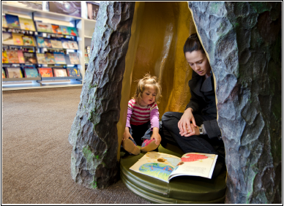

Slide 4
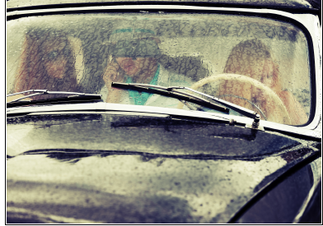

Slide 5
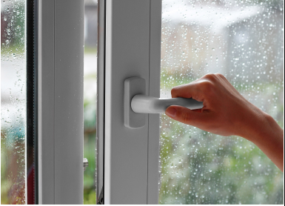

Slide 6
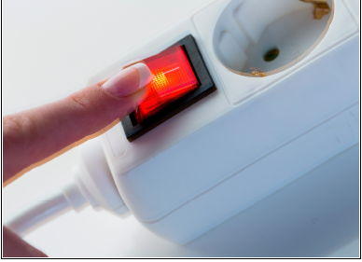

Slide 7
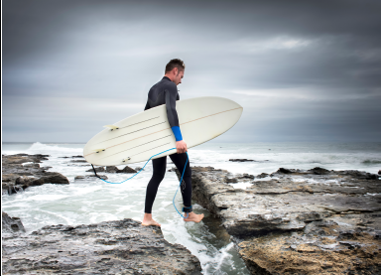

Slide 8
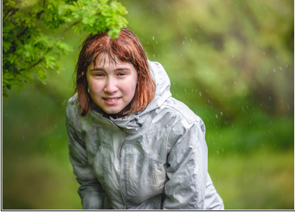

Slide 9
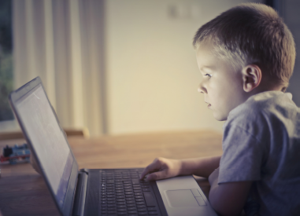

Slide 10
Ilustracje pochodzą z miesięcznika ,,Bliżej Przedszkola”, kwiecień 2018.

